Slide 1
Муниципальное казенное общеобразовательное учреждение
Островского муниципального округа Костромской области
«Островская средняя общеобразовательная школа»
Музей
истории школы
свидетельство №14905
Островский район, п.Островское
пер.Школьный,д.3
8(49438)27145

Slide 2
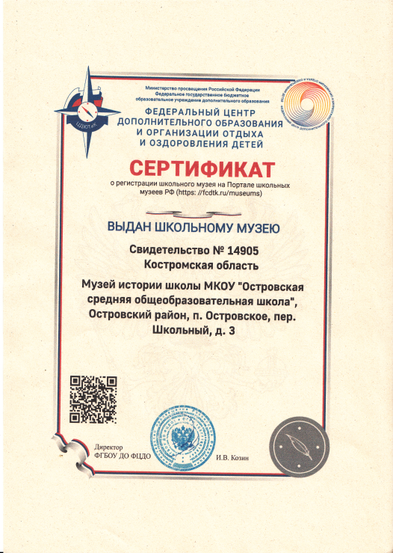
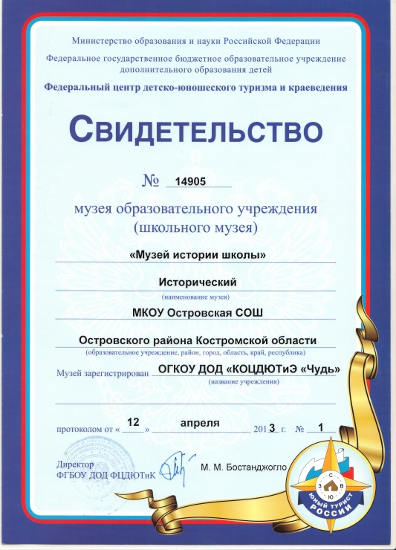
Краткая история музея.
Подготовка помещения для музея истории школы, сбор материалов и создание музейных экспозиций стартовала в школе с 2005 года.
12 апреля 2013 года музей зарегистрирован ОГКОУ ДОД «КОЦДЮТиЭ «Чудь», свидетельство №14905.
В 2022 году музей получил сертификат о регистрации на Портале школьных музеев РФ (https://tcdtk.ru/museums).
Руководитель музея – Белова Зоя Владимировна, учитель истории и обществознания

Slide 3
2012 год –опыт работы музея представлен на межрегиональном семинаре «Современное дополнительное образование детей – территория перспективного и безопасного детства»
2020 год –музей участник конкурса «Лучший школьный музей/комната/уголок памяти Великой Отечественной войны» ;
- Участник регионального этапа Всероссийского конкурса
исследовательских краеведческих работ обучающихся
«Отечество»
2023 год –призеры регионального конкурса «Человек труда Костромской области: посвящение педагогам и наставникам» (3 работы)
Цель работы школьного музея:
формирование у обучающихся мотивации к сохранению традиций школы, способствующих воспитанию у учащихся патриотизма и любви к Родине и родному краю.

Slide 4
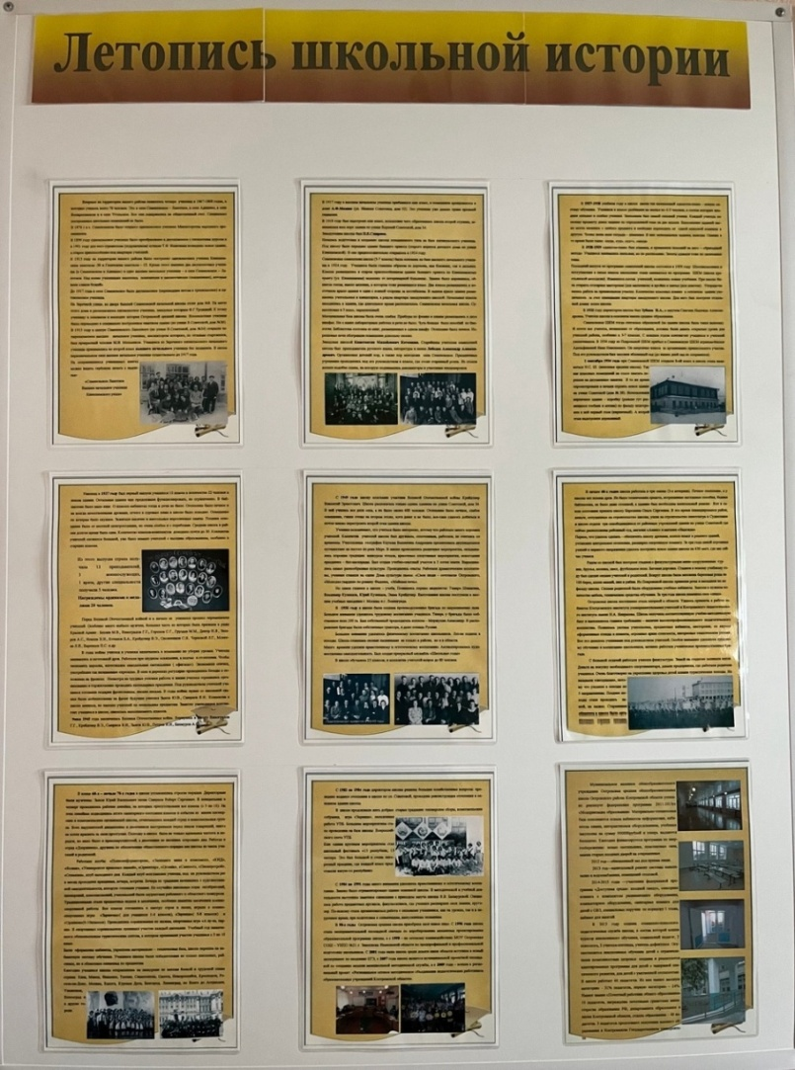
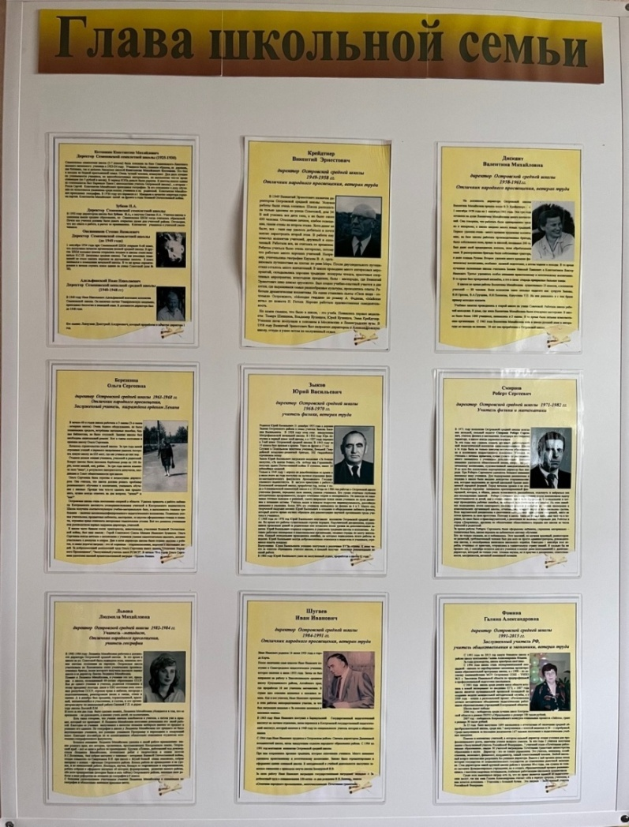
Экспозиции школьного музея
Разделы:
Летопись школьной истории Учеба и труд рядом идут
Детская организация в школе Глава школьной семьи
Учитель перед именем твоим… Золотые и серебряные медалисты
От школьной доски на фронт. Наши выпускники на службе Отечеству.

Slide 5
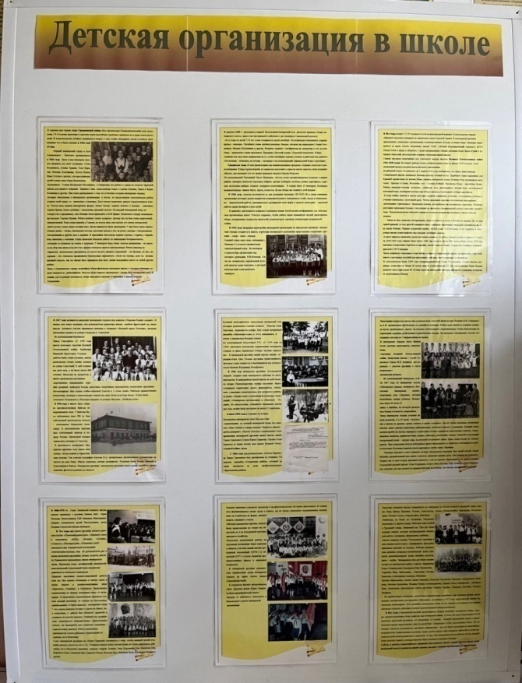
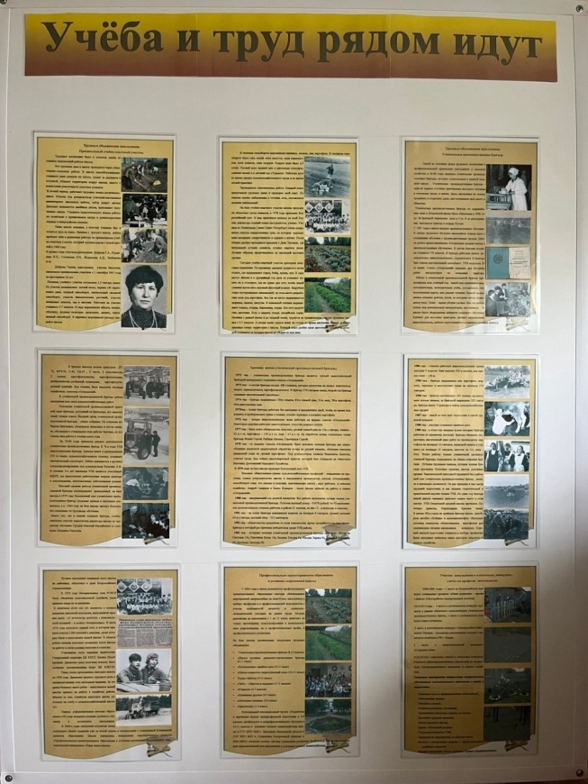
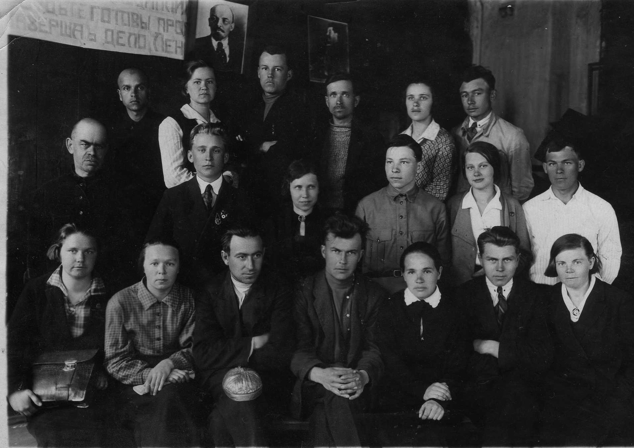
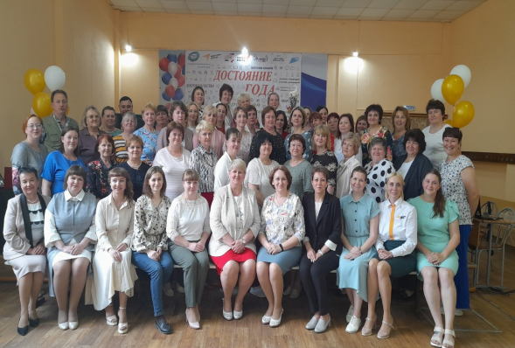
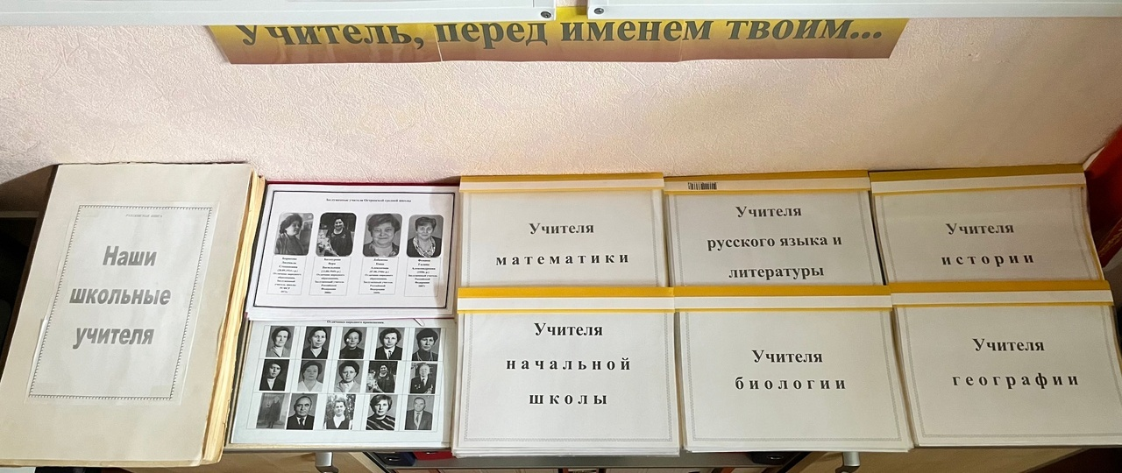
Экспозиции школьного музея
(стенды)

Slide 6
Экспозиции школьного музея
(альбомы)

Slide 7
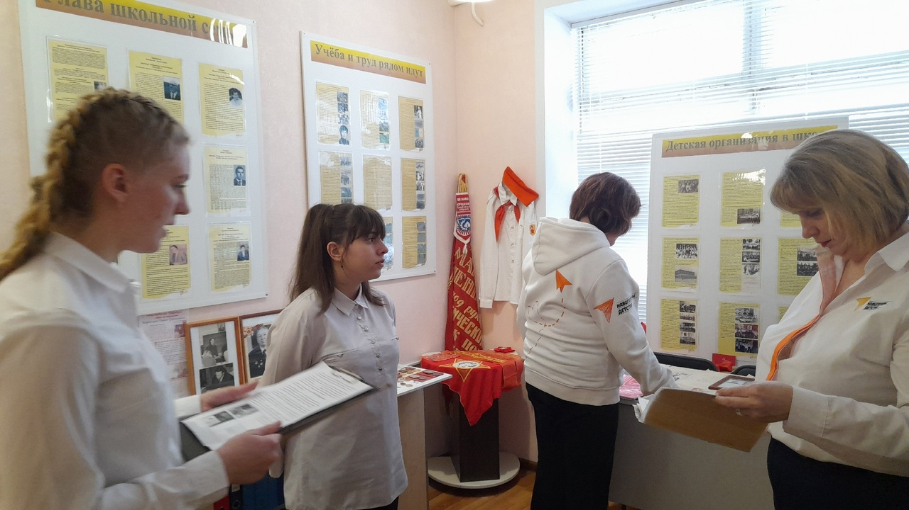
Обеспечение учета и сохранности экспонатов музея
Музей располагается на 3 этаже школы в теплом, светлом помещении общей площадью 15 кв.м.
Окна выходят на северную сторону.
Цветовое оформление музея выдержано в светлых тонах.
Окна закрыты пластиковыми шторами-жалюзи без проникновения
яркого солнечного света, лишней пыли.
Экспонаты располагаются на витринах, в шкафах и на стеллажах.
Учет экспонатов музея ведется в инвентарных книгах основного и вспомогательного фондов.
В музее есть компьютер, нетбук, принтер и сканер.

Slide 8
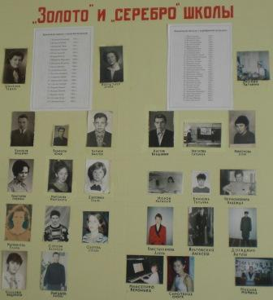
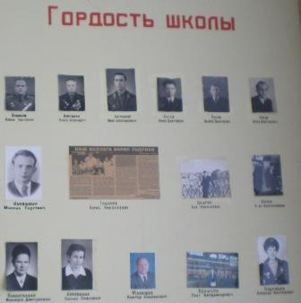
Использование музея в образовательном процессе, экскурсионной и просветительской работе, при проведении мероприятий.
Экскурсионная работа строится на основе фонда музея. Разработаны материалы к школьным мероприятиям и экскурсиям:
Школьная летопись
Школа начинается с директора
Наши школьные учителя
Эстафета поколений выпускников
Золотые и серебряные медалисты
Учеба и труд рядом идут
Наша детская организация
Мы хотим всем рекордам…
Подвиг героя
О героях былых времен
Наши выпускники на службе Отечеству (об участниках СВО)
Формы работы: Уроки мужества; Дни воинской славы; Тематические беседы; Классные часы; Встречи с ветеранами и участниками боевых действий.

Slide 9
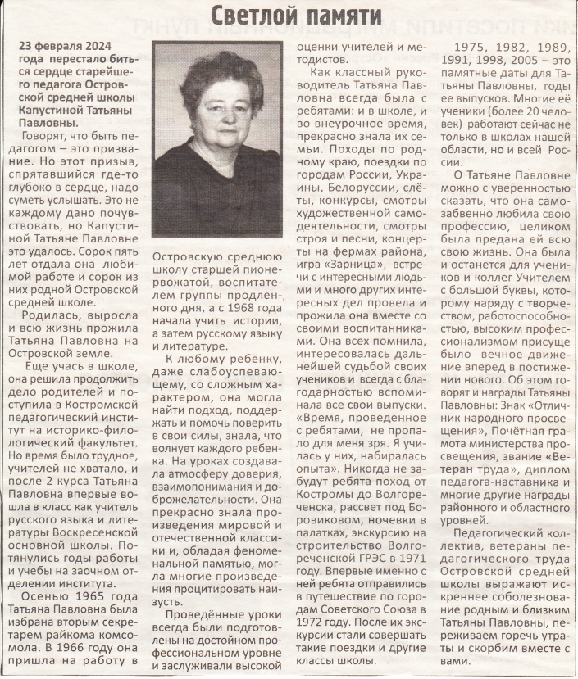
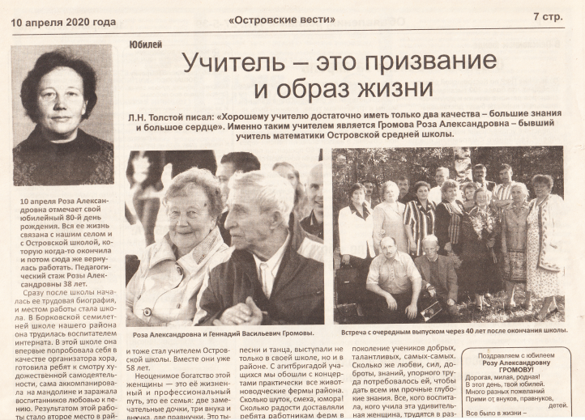
Наличие материалов, отражающих деятельность музея в средствах массовой информации.
Материал нашего музея имеет постоянный выход на страницы районной газеты «Островские вести».
Актив школьного музея познакомил читателей районной газеты с биографиями учителей-ветеранов: Добровой Г.А., Громовой Р.А., Мариничевой Р.И.,
Шугаевой Р.А., Коровкиной Г.П., Бахмуровой В.В., Виноградовой А.А.
В 2023 году предоставлен материал в Книгу трудовой славы области о тружениках тыла, бывших учителях школы: Дискант В.М., Каузовой В.А., Смирновой П.В., Богомоловой В.П.
Музей считает своим долгом, учителям, покинувшим
земной мир, помещать некрологи в районной газете с
краткими биографическими данными и отзывами
выпускников об их работе:
Петраш Л.А., Андреева К.П., Ячменева Т.Н., Львова Л.М.,
Капустина Т.П., Лобанова Н.А., Калязимова Г.П.

Slide 10
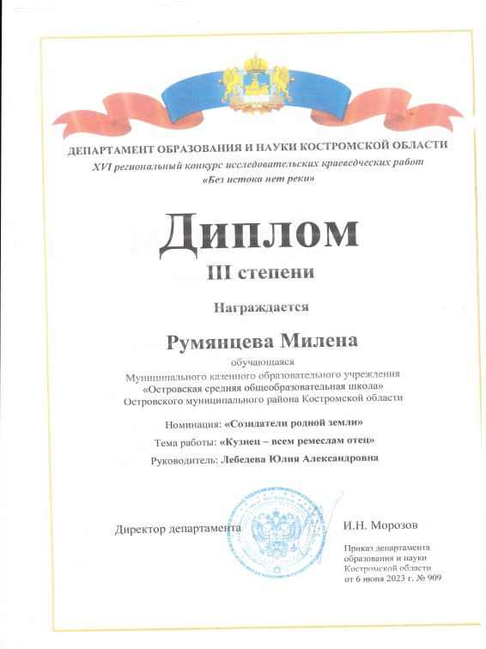
Методическая работа, проводимая на базе музея.
Методическая работа способствует совершенствованию организаций работы педагогического коллектива школы и включает:
1. Вопросы по реализации Стратегии развития воспитания в Российской Феде рации на период до 2025 года;
2. Информационно–методическое обеспечение работы классных руководителей по патриотическому воспитанию учащихся;
3. Взаимодействие с педагогами-исследователями по подготовке исследовательских работ на муниципальные и региональные конкурсы.

Slide 11
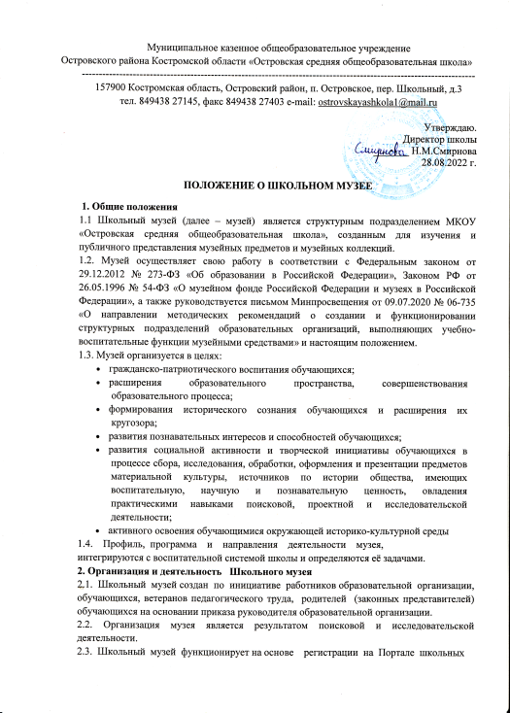
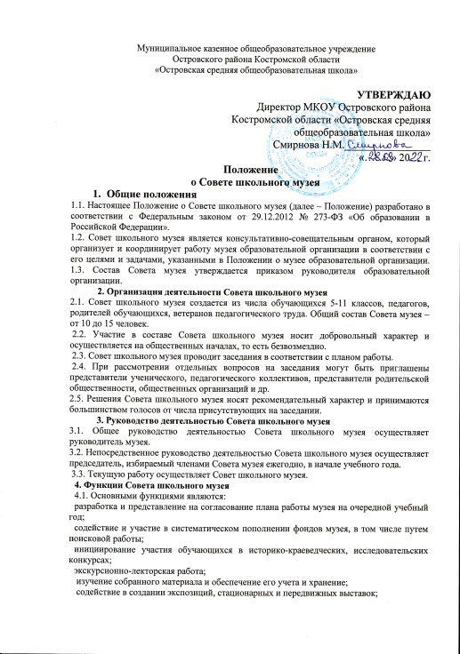
Наличие собственной программы деятельности музея, результаты ее реализации.
Работа музея осуществляется в соответствии с планом работы музея, который составлен в соответствии с Программой развития музея,
а также планом воспитательной работы школы.
Разработано «Положение о музее», «Положение о совете музея»

Slide 12
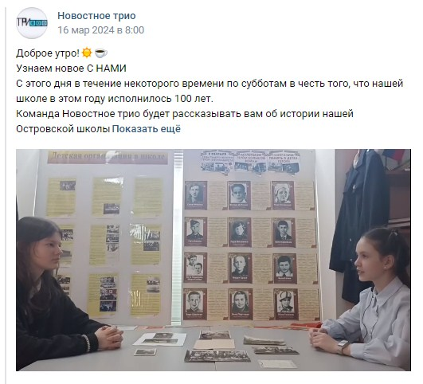
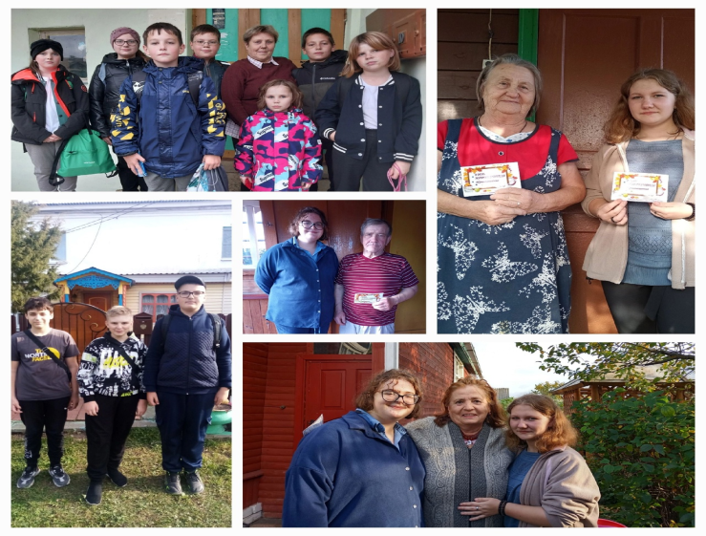
Работа поисковых групп, проведение поисково-исследовательской работы.
В музее ведется работа по обновлению экспозиций музея
Разрабатываются новые тексты экскурсий
Оказывается содействие учителям в использовании музейных материалов в учебном процессе.
Проводится сбор необходимых материалов на основании предварительного изучения литературы и других источников.
Ведется шефство над ветеранами педагогического труда
Подготовлены новые экспозиции и альбомы:
«Заслуженные учителя нашей школы»;
«Отличники народного просвещения нашей школы»
«О героях былых времен» (учителя и ученики – участники Великой Отечественной войны)
«Наши выпускники на службе Отечеству»(об участниках локальных войн)
«В его судьбу ворвалась война» (о Чихачеве И.А.)
Видеоэкскурсия из цикла «Школьные десятилетия»
Встречи с ветеранами

Slide 13
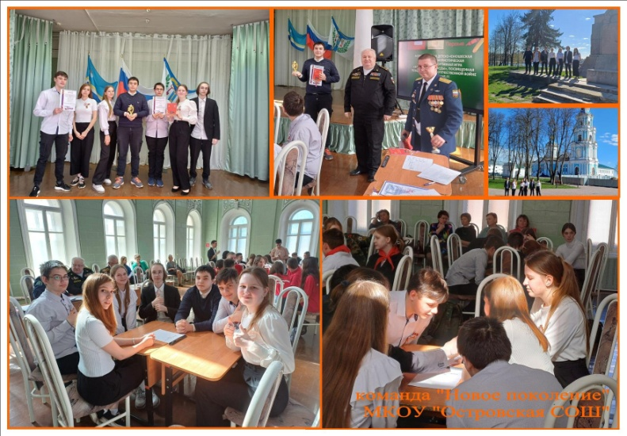
Участие коллектива школьного музея в мероприятиях туристско-краеведческой направленности.
Творческие работы приобщают детей к исследовательской деятельности, развитию интереса к родному краю и его героям.
Подготовлены научно-исследовательские работы:
Региональный конкурс «Человек труда Костромской области: посвящение педагогам и наставникам»: «Учитель – редкий дар богов»,
«Талантливый педагог и уникальный человек»,
«Сердца, отданные детям»
Муниципальные рождественские чтения 2022г: «Учителями славится Россия»
Муниципальный конкурс научно-исследовательских работ:
«О героях былых времен» (об учителях-участниках Великой Отечественной войны), «Учительская династия Варенцовых», «Родоначальник учительской династии», «Заслуженный учитель»
Межмуниципальная военно-патриотическая игра
«Наследники Победы»
Игра «Наследники Победы»

Slide 14
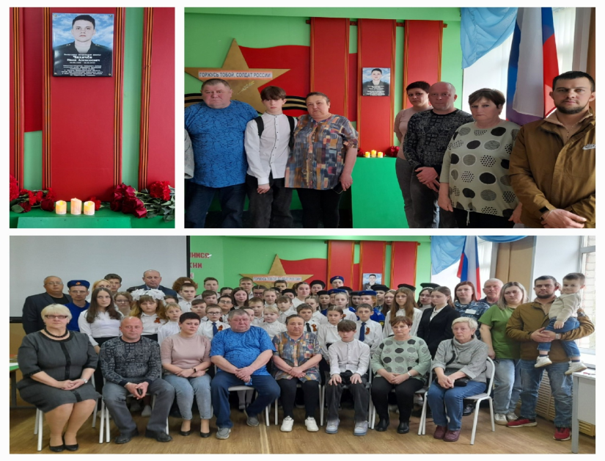
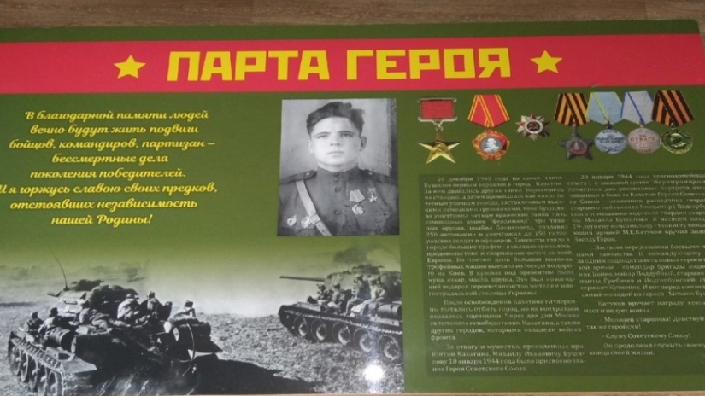
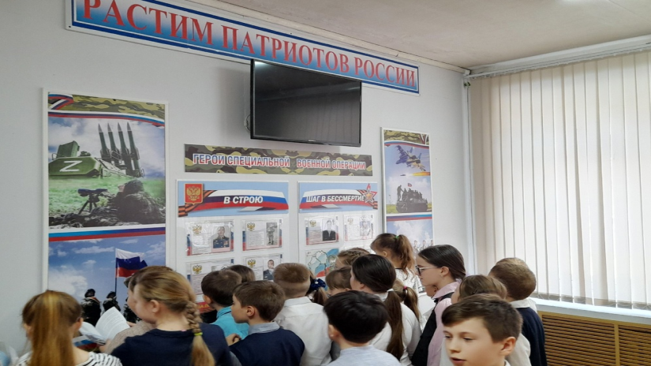
Школьные мероприятия с участием музея:
Подготовлен фотоколлаж к 100-летию Пионерии
Открытие парты героя Бушилова М.И. (выпускник школы 1939 года) 21.06.2022г
Открытие доски памяти Чихачева И.А. (выпускник школы 2017 года) 27.04.2023г
Вечер встречи выпускников к 100-летию школы
Квест- игра «Зарница» 02.2024г
Открытие зала, посвященного участникам СВО.
Открытие доски памяти Чихачеву И.А.
Зал, посвященный участникам СВО

Slide 15
У МУЗЕЕВ ЕСТЬ ЗАМЕЧАТЕЛЬНЫЙ ПРОДУКТ, КОТОРЫЙ ВЫШЕ ВСЯКОЙ КОНКУРЕНЦИИ, - ОНИ РАСПОЛАГАЮТ ИСТИННЫМИ ЦЕННОСТЯМИ.
Д.С.Лихачев

